Slide 1
第十章 期权与期权定价
期权概述
二叉树定价法
B-S定价法
期权的动态行为

Slide 2
期权概述
引例1：早期的实物期权
榨油机期权
亚里士多德·《政治学》
泰利斯在橄榄收获季节
之前的半年,预先支付很
小的费用,从榨油机老板
处获取榨油机的优先平
价租用权

Slide 3
期权概述
引例2: 金融期权
10月18日，宝钢股票的价格为4.3元/股，张三 和李四签订了一份合约，双方约定，如果张三支付0.2元/股的费用给李四，那么12月18日以前的任何时候，张三都可以按5.1元/股向李四买入宝钢股票。
问题：如果12月6日宝钢股票的价格为5.6元/股，张三会不会向李四购买股票？
肯定会，因为可盈利0.3元/股

Slide 4
期权概述
定义
所谓期权（Options），是一种能在未来某特定
时间以特定价格买进或卖出一定数量的某种特定
商品的权利。
金融期权就是以金融商品或金融期货合约为标
的物的期权交易形式。
期权购买者向期权出售者支付一定费用后，就
获得了在未来某特定时间以某一特定价格向期权
售出者买进或卖出一定数量的某种金融商品或金
融期货合约的权利。

Slide 5
期权概述
协定价格
也称敲定价格（ Striking Price ）、履约价格或执行价格
（ Exercise Price ），是指期权合约所规定的、期权购买者
在行使权利时所实际执行的价格。
即期权购买者向期权出售者买入或卖出标的资产的价格。
期权费
权利的价格(Premium)－保险费或权利金，是期权购买者
获得期合约所赋予的权利而向期权出售者支付的费用。一经
支付不予退还。

Slide 6
期权概述
要注意的几个问题（容易混淆之处！）
期权购买者与期权出售者区别
期权购买者
也称期权持有者，在支付一笔较小的费用之后，获得期
权合约所赋予的权利。
在金融期权交易中，期权购买者可以在期权合约所规定
的某一特定时间，以事先确定的价格向期权出售者买进或
卖出一定数量的某种标的金融资产。
在期权合约规定的时间内或特定履约日，期权购买者可
以行使他的权利，也可以放弃他的权利。
只有权利没有义务，但要支付期权费

Slide 7
期权概述
期权出售者
期权签发者
在收取期权购买者所支付的期权费之后，就承
担了在规定时间内履行该期权合约的义务
只要在期权合约规定的时间内或特定时间，期
权购买者要求行使权利，则期权出售者就必须无
条件的履行期权合约规定的义务。
获得权利金（期权费），承担义务，没有权利。
期权交易的实质是选择权的买卖！

Slide 8
期权概述
期权简史
期权发源早 古代罗马希腊
18世纪荷兰、美国、英国出现
19世纪股票期权在美国－期权小贩子
英国1958年开始，美国70年代开始恢复
1973年4月26日，CBOE（ Chicago Board Options
Exchange，芝加哥期权交易所 ）市场成立
合约标的数、金融现货期权、期货期权

Slide 9
期权概述
期权分类
场内期权与场外期权
场内期权－交易所交易期权，交易所上市期权。集中性
的金融期货市场或金融期权市场进行的标准化的金融期
权合约的交易。
场外期权－非交易所交易期权
现货期权与期货期权
有担保期权与无担保期权
有标的资产，风险固定
无标的资产，风险无限（如指数期权）

Slide 10
期权概述
买入期权与卖出期权（都是从期权合约买方而言！）
买入期权（简称买权）
期权购买者可在约定的未来某日期以事先约定的价格向期权出售者买入一定数量的商品或合约的权利
也称看涨期权，认购期权
卖出期权（简称卖权）
期权购买者可以在约定的未来某日以协定的价格向期权出售者卖出一定数量的商品或合约的权利
也称看跌期权，认沽期权
看涨
期权
看跌
期权

Slide 11
期权概述
欧式期权与美式期权
欧式期权
期权购买者只能在期权到期日这天行使权利，不能推迟也不能提前。
美式期权
期权购买者既可以在期权到期日这天行使权利，也可以在期权到期日之前任何一个营业日行使权利。
美式期权灵活，价格高
欧式
期权
美式
期权

Slide 12
期权概述
期权合约价格的构成
内在价值
也称履约价值
是期权合约本身所具有的价值，也就是期权购
买者如果立即执行该期权所能获得的收益。
期权的内在价值决定于期权协定价格与标的物
市场价格之间的关系
实值期权、虚值期权和平价期权

Slide 13
期权概述
期权合约价格的构成
X—期权合约的协定价格
S—期权标的物市场价格
E—内在价值
看涨期权
看跌期权

Slide 14
期权概述
期权合约价格的构成
实值、虚值与平价
实值－期权内在价值为正
虚值－期权内在价值为负
平价－内在价值为零
S为市场价格，X为协定价格
 | 看涨期权 | 看跌期权
实值 | S>X | S<X
虚值 | S<X | S>X
平价 | S=X | S=X

Slide 15
期权概述
期权合约价格的构成
时间价值
也称外在价值
指期权购买者为购买期权而实际支付出的期权费
超过该期权内在价值的那部分价值。
购买者期望时间的推移和市场价格的变动，该期
权的内在价值增加，从而使虚值期权或平价期权变
为实值期权，或使实值期权的内在价值进一步增加。

Slide 16
期权概述
期权合约价格的构成
时间价值的产生：期权有效期内发生对交易者有利的变化
权利时间
所谓权利时间是指期权的剩余有效时间。在期权交易中，
它是指期权买卖日至期权到期日的时间
时间价值
期权剩余月份

Slide 17
期权概述
期权合约价格的构成
平价期权的时间价值最大(?)
时间价值
虚值
实值
平价

Slide 18
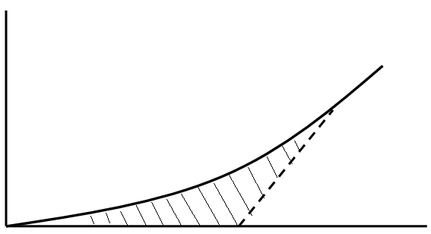
期权概述
期权合约价格的构成
看涨期权价格的构成
C
时间价值
内在价值
看涨期权价格
45⁰
o
X
S

Slide 19
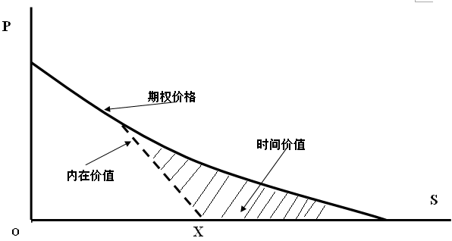
期权概述
看跌期权价格的构成
45⁰

Slide 20
期权概述
期权合约价格的影响因素
六大主要影响因素
标的资产价格（S）
执行价格（X）
到期期限（T）
标的资产价格的波动率（ σ）
无风险利率（R）
标的资产红利分配（D）

Slide 21
期权概述
期权合约价格的影响因素
标的资产价格（S）
一般来讲，无论是欧式还是美式期权，标的
资产价格对看涨期权价格有正向影响（两者同向
变化），对看跌期权有负面影响（两者反向变化）。

Slide 22
期权概述
期权合约价格的影响因素
执行价格（X）
一般来讲，执行价格越低，无论是欧式还是美
式期权，看涨期权价值越大（两者反向变化），而
看跌期权价值越小（两者同向变化）。

Slide 23
期权概述
期权合约价格的影响因素
到期期限（T）
一般来讲，到期期限越长，美式期权的价值越
大（时间价值越大，因为可随时行权），即两者同
向变化；但到期期限对欧式期权价值的影响是不确
定的。
问题：为什么到期期限对欧式期 权价值的影响是不确定的？

Slide 24
期权概述
期权合约价格的影响因素
标的资产价格的波动率（ σ）
从时间价值的角度来讲，无论是欧式还是美式
期权，看涨还是看跌期权，波动率对期权价值都具
有正向影响（两者同向变化），因为波动率越大，
时间价值越大（为什么？）。

Slide 25
期权概述
期权合约价格的影响因素
无风险利率（R）
无风险利率对期权价格的影响比较复杂。一方面，
利率上升将使未来资产价格上升，贴现率上升，对
看跌期权不利，对看涨期权的效应不明确。
另一方面，对价格与利率呈反向关系的标的资
产（股票、债券等）而言，利率上升将使未来资产
价格下降，贴现率上升，对看涨期权不利，对看跌
期权的效应不明确。

Slide 26
期权概述
期权合约价格的影响因素
标的资产红利分配（D）
由于标的资产红利分配将减少标的资产价格，
因而对看涨期权价格有负面影响（两者反向变化），
对看跌期权有正面影响（两者同向变化）。

Slide 27
期权概述
期权合约价格的影响因素总结
变量 | 欧式看涨期权 | 欧式看跌期权 | 美式看涨期权 | 美式看跌期权
S (+) | + | - | + | -
X (+) | - | + | - | +
T (+) | ? | ? | + | +
σ (+) | + | + | + | +
R (+) | ? | ? | ? | ?
D (+) | - | + | - | +

Slide 28
期权概述
期权交易盈亏的简要分析
以买入看涨期权为例
例：投机者6月1日预期S&P500指数将在未来3月内上
涨，于是他以2000$的期权费买入了9月15日到期，协
定价格为340点的欧式看涨期权，标的物为9月份到期
的S&P500指数合约。
如果到期日S&P500指数升至380点，投机者的获
利是多少（每点计100 $ ）？

Slide 29
期权概述
期权交易盈亏的简要分析
买入看涨期权—买进期权费为2000 $的S&P500
欧式看涨期权期权协定价格为340点。
6000
盈亏
4000
2000
盈亏平衡线
0
-2000
市场价格
340
360
380

Slide 30
期权概述
卖出看涨期权－卖出期权费为2000 $的S&P500欧式看涨期
权，期权协定价格为340点。
盈亏
6000
4000
2000
盈亏平衡线
0
－2000
－4000
市场价格
－6000
320
340
360
380
400

Slide 31
期权概述
买入看跌期权－买入期权费为2000 $的S&P500欧式看跌期权
期权协定价格为340点。
盈亏
6000
4000
3000
盈亏平衡线
0
－2000
市场价格
290
320
340
350

Slide 32
期权概述
卖出看跌期权－卖出期权费为2000 $的S&P500欧式
看涨期权期权协定价格为340点。
盈亏
2000
0
盈亏平衡线
－3000
市场价格
290
320
340
350

Slide 33
期权概述
期权交易盈亏的简要分析
盈亏平衡点
BP平衡点，X协定价格，C看涨期权费
买进看涨，卖出看涨
BP＝X＋C
BP平衡点，X协定价格，P看跌期权费
买进看跌，卖出看跌
BP＝X－P

Slide 34
第十章 期权与期权定价
期权概述
二叉树定价法
B-S定价法
期权的动态行为

Slide 35
二叉树定价法
单期的情形
两期或多期的情形

Slide 36
二叉树定价法
二叉树定价法：单期的情形
思路：用无套利或风险中性定价法求解
算例

Slide 37
二叉树定价法
二叉树定价法：单期的情形
回顾：无套利性定价法
假设一个无红利支付的股票，当前时刻t股票价格为S，基于该股票的某个期权的价值是f，期权的有效期是T
在这个有效期内，股票价格或者上升到Su，或者下降到Sd（u＞1，d＜1）
当股票价格上升到Su时，假设期权的收
益为f_{u}，如果股票的价格下降到Sd时，
期权的收益为f_{d}。
期权价格和股票价格

Slide 38
二叉树定价法
二叉树定价法：单期的情形
回顾：无套利性定价法
构造一个由Δ股股票多头和一个期权空头组成的证券组合，并计算出该组合为无风险时的Δ值。
该组合的期初成本：
该组合为无风险组合时：
无风险利率: r
无套利均衡：
其中，
套头率或套头比
P即为风险中性概率

Slide 39
二叉树定价法：单期的情形
回顾：无套利性定价法
（1） 的推导：由无风险组合的含义，即有，
立即可得
（2）无风险组合的现值必等于构造组合的成本，有：
将Δ代入并化简，可得
其中，

Slide 40
二叉树定价法
二叉树定价法：单期的情形
回顾：风险中性定价法
股票上升的概率为P
股票未来期望值按无风险利率贴现的现值=股票当前价格
则：
P为风险中性概率
未来现金流的无风险利率贴现

Slide 41
二叉树定价法：单期的情形
算例：
假设一种不支付红利股票目前的市价为10元，在3个月后，该股票价格要么是11元，要么是9元。假设现在的无风险年利率等于10%，现在我们要找出一份3个月期协议价格为10.5元的该股票欧式看涨期权的价值。
设股票上升的概率为P，下降则为1-P
P：风险中性概率，由股票价格变动情况和利率所决定
P的计算：
得出，P=0.6266
根据风险中性定价原理，该期权的价值为：
风险收益等于无风险收益
未来现金流的无风险利率贴现

Slide 42
二叉树定价法
二叉树定价法：两期或多期的情形
思路
将多期分解成多个单期的情形
利用倒推法对所分解的多个单期情形求解（类
似于动态复制策略）

Slide 43
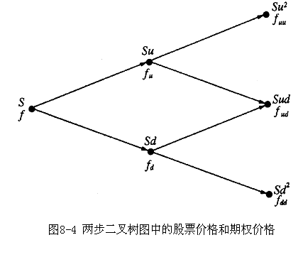
二叉树定价法：两期或多期的情形
两步二叉树图中的股票价格和期权价格

Slide 44
二叉树定价法：两期或多期的情形
一般结论
假设初始股票价格为S。在每个单步二叉树中，股票价格或者上升到初始值的u倍，或下降到初始值的d倍。假设无风险利率是r。每个单步二又树的时间长度是Δt年。重复单期定价的计算，给出：
（1）
（2）
（3）

Slide 45
二叉树定价法：两期或多期的情形
根据前面的定价公式，可以得到：
衍生证券的价格等于它在风险中性世界的预期收益按
无风险利率贴现的值。
如果在树图中加入更多的步(step)以推广应用二叉
树图方法，风险中性估值的原理一直是成立的。

Slide 46
看涨期权算例
二叉树定价法：两期或多期的情形
假设一种股票开始的价格为$20，在下图所示的两步二叉
树图的每个单步二叉树图中，股票价格可以上升10％或者下降
10％。
假设在每个单步二叉树的步长是3个月，无风险利率是年率
12％。考虑一个执行价格为$21的看涨期权的价格。
构造如下图所示的两步二叉树图。风险中性概率P的值为，

Slide 47
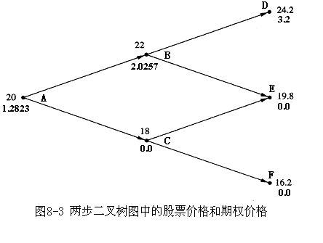
二叉树定价法：两期或多期的情形
两步二叉树图中的股票价格和看涨期权价格

Slide 48
看跌期权算例
二叉树定价法：两期或多期的情形
考虑一个两年期欧式看跌期权，股票的执行价格为$52，当
前价格为$50。
假设价格为两步二叉树，每个步长为一年。在每个单步二
叉树中股票价格或者按比率上升20％，或者按比率下降20％。
无风险利率为5％。
构造如下图所示的两步二叉树图。风险中性概率P的值为

Slide 49
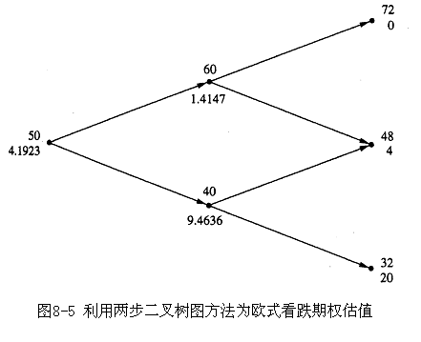
二叉树定价法：两期或多期的情形
利用两步二叉树图方法为欧式看跌期权估值

Slide 50
第十章 期权与期权定价
期权概述
二叉树定价法
B-S定价法
期权的动态行为

Slide 51
B-S定价法
思路
基础资产的价格服从几何布朗运动
构建无风险（套期保值）组合
利用无套利或风险中性定价法得到B-S微分方程
倒向解出微分方程的显示解（解析解）
算例

Slide 52
1、股票价格的运动过程（几何布朗运动）
：股票的瞬间收益率
：股票的期望瞬间收益率
：股价收益率的瞬间标准差
dz :维纳过程或标准布朗运动，ε为服从标准正态分布的随机变量，且序列不相关，即E(εi, εt;i ≠ t)=0

Slide 53
2、伊藤引理（Ito’s lemma）
若已知 x 的运动过程，利用伊藤引理能够推知函数 G (x, t ) 的运动过程
由于任何衍生品价格均为其标的资产价格及时间的函数，因而可利用伊藤引理推导衍生品价格的运动过程

Slide 54
伊藤引理（Ito，1951）
若随机过程 x 遵循伊藤过程（广义布朗运动）：
则G (x, t )将遵循如下伊藤过程：

Slide 55
假定股价运动是一种简单的伊藤过程（几何布朗运
动）：
以股票为标的资产的衍生品价格 f (S, t ) ，其运动过
程可通过伊藤引理得到：

Slide 56
3、Black-Scholes 微分方程
（1）原理
衍生品与标的资产（股票）价格不确定性的来源相同
与二叉树期权定价模型的思想类似，我们通过构造股
票与衍生品的组合来消除这种不确定性（B-S的关键突
破—套期保值组合）

Slide 57
（2）假设条件
股价遵循几何布朗运动
股票交易连续进行，且股票无限可分
不存在交易费用及税收
允许卖空，且可利用所有卖空所得
在衍生品有效期间，股票不支付股利
在衍生品有效期间，无风险利率保持不变
所有无风险套利机会均被消除

Slide 58
（3）B-S微分方程的推导
为消除不确定性，构造投资组合：
衍生品：－1单位；股票：＋ （套头比）单位
将dz的影响消除，B-S的主要贡献之一

Slide 59
（3）B-S微分方程的推导
投资组合的价值为：
投资组合的价值变动为（将不带dz的df和dS代入）：
价值变动仅与时间 dt 有关，因此该组合成功消
除了 dz 带来的不确定性。

Slide 60
根据无套利定价原理，组合收益率应等于无风险利率 r (无套利机会)：
此即 Black-Scholes 微分方程。

Slide 61
（3）B-S微分方程的推导
任意依赖于标的资产 S 的衍生品价格 f 应
满足该方程
衍生品的价格由微分方程的边界条件决定
例：欧式看涨期权的边界条件为(K为敲定价)：
C(0，t)＝ 0
C(S_{T} ,T)= max(S_{T} – K，0)
理论上通过解B-S微分方程，可得 Call 的价格。
问题：微分方程难于求解！

Slide 62
幸运的是这一方程居然有显式解。于是 Black-Scholes 期权定价公式就这样问世了（ B-S的主要贡献之二）
得：
其中：
Black-Scholes 欧式看涨期权定价公式。
★
N( )为标准正态分布函数

Slide 63
例：Black-Scholes公式的运用
假设一种不支付红利股票目前的市价为42元， 某
投资者购买一份以该股票为标的资产的欧式 看涨期
权，6个月后到期，执行价格为40元。假设该股票年
波动率为20%，6月期无风险年利率为10%，问：该
份期权价格应为多少元？
解：由上述条件知：
S=42, K=40, T-t=0.5 , σ=0.2, r =0.1

Slide 64
N( )通过查标准正态分布表可得

Slide 65
根据 Call - Put 平价公式（见p219）
有：
计算得到欧式看跌期权价格为：P =0.81(元)

Slide 66
简要总结
二叉树期权定价模型：
变量离散、时间离散
B-S公式：当股价的变动是一个连续的运动过程
变量连续、时间连续
当给定时间内的二叉树期数足够多时（ ＞ 50期），
两种定价法的结果接近（类似定积分公式的推导）
B-S公式的假定过于苛刻，存在诸多扩展的必要和可
能，且局限于欧式期权，而二叉树定价法应用更广

Slide 67
第十章 期权与期权定价
期权概述
二叉树定价法
B-S定价法
期权的动态行为

Slide 68
期权的动态行为
B-S公式是连续时间的微分法定价（瞬时定价），其中的各种参数（在瞬时）是固定的，现在考察各种参数的变化对B-S期权价格的影响（比较静态或敏感性分析——期权的动态行为）。
考察5种主要的敏感性指标：
1.得尔塔（δ）-基础资产价格对期权价值的影响
2.伽玛（γ）-基础资产价格对得尔塔（ δ ）的影响
3.希塔（ θ ）-期权到期时间变化对期权价值的影响
4.维加（ κ ）-波动率变化对期权价值的影响
5.罗（ ρ ）-无风险利率变化对期权价值的影响

Slide 69
期权的动态行为
1.得尔塔（δ）-基础资产价格对期权价值的影响
不支付红利的欧式看涨期权的δ（推导略）:
δ_{C}>0，卖出一份看涨期权，需要买入N(d₁)份股票与其对
冲（套期保值）；δ_{C}>0说明期权价值是股票价格的增函数。
不支付红利的欧式看跌期权的δ：
δ_{P}<0说明对看跌期权的多头来说，要实现对冲，应买进
|N(d₁)-1|份股票进行套期保值。

Slide 70
期权的动态行为
δ中性 与δ套期保值
定义:当一个资产组合的δ=0时,称之为δ中性 ,也称为δ对冲或δ
保值(瞬时套期保值),即该组合的价值不随标的资产价格变化而
变化。
资产组合的 ，wi为资产i在组合中所占的比例， δi
为资产i的δ值。
标的资产的恒为1（为什么？）。
注意:δ保值(瞬时套期保值)仅在一个很短的时间(dt)内成立, 故
要及时进行动态调整，进而要在手续费和保值收益之间权衡。

Slide 71
期权的动态行为
δ中性 与δ套期保值
案例:某美国公司持有100万英镑的现货头寸。为防止英镑贬
值，该公司打算用δ值为-0.458的英镑欧式看跌期权进行保值，
请问该公司应买入多少价值的期权？
即要买入价值218.34万英镑的期权才可实现δ对冲。
注意：不是218.34万份！

Slide 72
2.γ-标的资产价格对期权价值的二阶影响
γ指的是期权δ对于股票价格的一阶偏导数,也就是期权价值对于股票价格的二阶偏导数。买权γ的计算公式为：
其中 ，另一方面，由卖权γ的计算公式，我们可以知道卖权的γ值等于买权的γ值，即：

Slide 73
2.γ-标的资产价格对期权价值的二阶影响
⑴ γ具有非负性。也就是说,无论对于买权还是卖权，在其他因素不变时,其δ值都随着股票价格的上升而上升，随着股票价格的下降而下降（单调性和δ 保值的瞬时性）。
⑵ γ与s_{t}的关系。当期权处于平价状态附近，其γ相对比较大；当期权处于较深的虚值或平值状态时,其γ接近于零，即呈倒U形（注意：d1中含有s_{t}项！）。
⑶ γ与时间变量T-t的关系。在其他因素不变的情况下,其γ值随着到期日的临近而变大（反向关系）。

Slide 74
与s的倒U形关系
S的变化δ对 的影响较大， δ对冲不稳定，需频繁调整
S的变化对δ 的影响较小， δ对冲更稳定
虚值
X
实值
S
δ+γ 对冲（资产组合的δ =0，γ=0）：比单纯的 对冲保值效果更稳定（可持续时间更长）。

Slide 75
3. θ-到期时间长短对期权价值的影响
由于到期时间的临近,期权的时间价值下降,这就造
成期权的价格下降。时间价值的消耗用θ表示，买权θ
定义为 ，
：始终是一个小于零的数（ ? ）
：则有可能大于零(可正可负) （ ? ）

Slide 76
4. κ-标的资产价格波动率对期权价值的影响
方差或标准差是B-S模型中的重要变量,也称波动率，是股票
连续计息收益率的标准差，它也是公式中唯一不可直接观测的
变量，因而也叫隐含波动率。买权价格对很小的波动率变化的反应被称为κ，即：
由买权价值与卖权价值可知卖权κp与买权κc完全相同，
> 0
显然，一方面，无论买权还是卖权，波动率对期权价值都产生正向影响；另一方面，到期时间越长，标的资产价格越大，波动率对期权价值的影响越大（为什么？）

Slide 77
与s的倒U形关系
与 类似当期权处于平价状态时，其κ值较大；当期权处于较深的盈价或亏价状态时，相应的κ值较小。因此，期权κ随S
变化的曲线是一个倒U形。
虚值
X
实值
S

Slide 78
4.标的资产价格波动率对期权价值的影响
波动率（ σ ）问题：
（1）波动率（ σ ）的估计
由于B-S公式中的波动率（σ）无法直接观测，事先必须对波动率进行估计，主要方法有：
历史模拟法（历史波动率）：用计量方法（GARCH模型）从历史数据中估计波动率的值。
随机模拟法：假定波动率为随机变量，用蒙特卡洛方法或数值方法确定波动率及对应的期权价格。
（2）隐含波动率：已知期权价格，由B-S公式反推出的波动率。

Slide 79
4.标的资产价格波动率对期权价值的影响
波动率（ σ ）问题：
（3）隐含波动率的微笑曲线
经验研究表明，当期权处于平价状态时，其σ值较小；当期权处于较深的盈价（实值）或亏价（虚值）状态时，相应的σ值较大。因此，期权波动率随S变化的曲线是一个U形，形似微笑，故称波动率微笑曲线。
虚值
X
实值
S
波动率微笑曲线

Slide 80
5. ρ -无风险利率变化对期权价值的影响
买权价格对无风险利率变化的敏感度由ρ值来衡量，
其公式为：
注意：无风险利率对买权产生正向影响，对卖权产生反向影响（仅就B-S公式而言）；有效期 越长，无风险利率对期权价值的影响越大。

